Slide 1
Допиши предложение
Дифференциация Д – Т в предложениях
Полякова Нина Александровна
Учитель-логопед
МБОУ «СОШ с. Горнозаводска Невельского района Сахалинской области»

Slide 2
Даша рисует цветными

Slide 3
Гвозди забивают

Slide 4
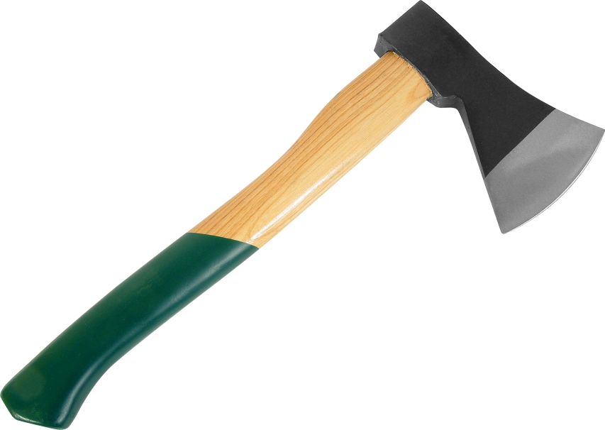
Дрова рубят

Slide 5
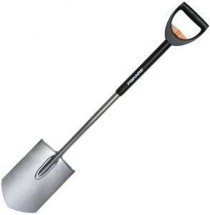
Землю копают

Slide 6
Рыбу ловят

Slide 7
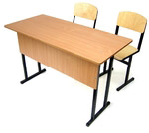
Дети сидят за

Slide 8
http://drawing.hut.ru/urok3.php карандаши
http://900igr.net/kartinki/predmety/Instrumenty-1.files/008-Molotok.html молоток
http://olpictures.ru/kartinki-topor.html топор
http://www.fising-expert.ru/?p=545 лопата
http://cdx.pp.ua/udochka.html удочка
http://www.life-ergo.ru/information/articles-and-materials/83-schools/200-desk-evo парта
Л.Н. Ефименкова «Коррекция устной и письменной речи учащихся начальных классов»

